Slide 1

KHỞI ĐỘNG

Slide 2


Slide 3










UỶ BAN NHÂN DÂN HUYỆN AN LÃO
TRƯỜNG TIỂU HỌC QUANG TRUNG

Slide 4


Slide 5


1
Tính?
a) | 2 508 × 34 | 617 × 4,5 | 32,6 × 0,58
b) | 45 276 : 98 | 544,7 : 65 | 98,28 : 3,6
c) | $$\frac{15}{8} x \frac{6}{5}$$ | $\frac{33}{14} : \frac{11}{7}$ | $\frac{16}{9}$ : 4

Slide 6
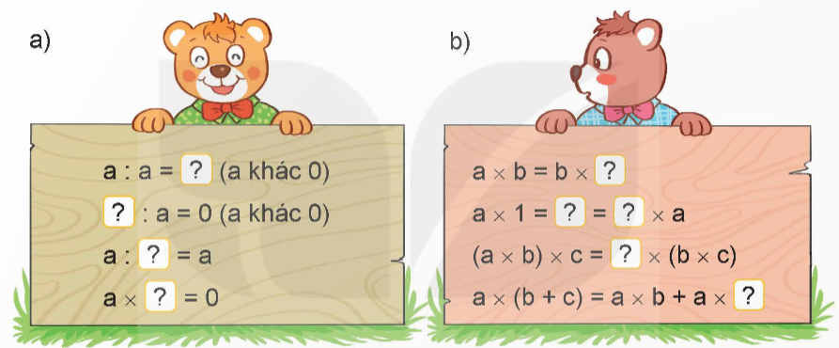
2
Tìm số hoặc chữ số thích hợp với dấu “?”.
1
a
0
a
1
1
a
0
c

Slide 7
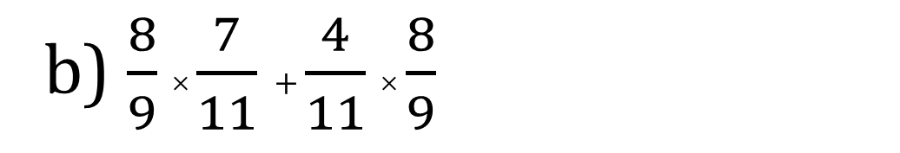
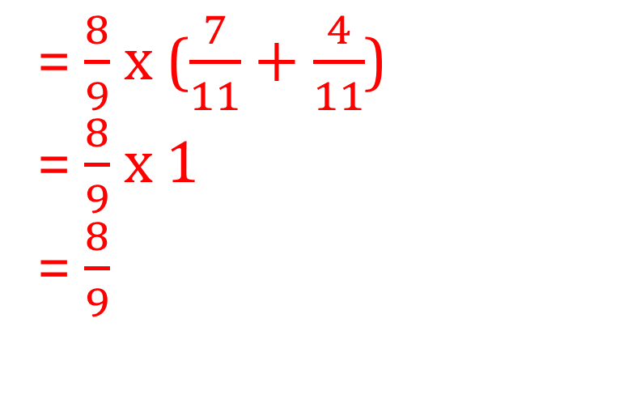
3
Tính bằng cách thuận tiện.
b) $\frac{8}{9}\text{×}\frac{7}{11}+\frac{4}{11}\text{×}\frac{8}{9}$
a) (125 × 0,67) × 8
= (125 × 8) × 0,67
= 1 000 × 0,67
= 670
= $\frac{8}{9}$ x ($\frac{7}{11}+\frac{4}{11}$)
= $\frac{8}{9}$ x 1
= $\frac{8}{9}$

Slide 8
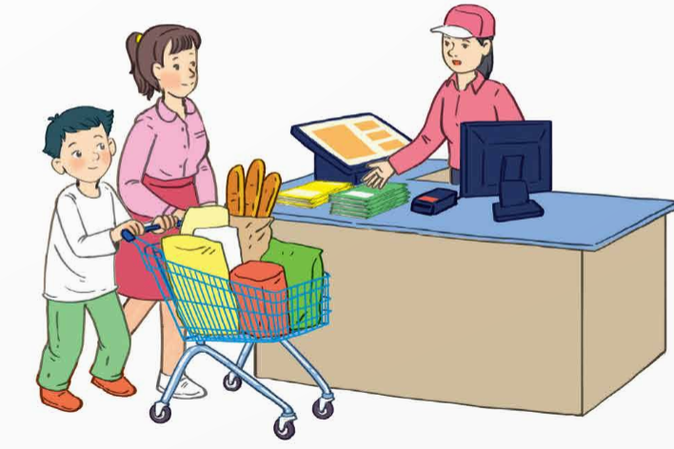
4
Nam mua 3 quyển vở, mỗi quyển giá 7 600 đồng và mua 5 quyển vở khác, mỗi quyển giá 6 000 đồng. Hỏi trung bình mỗi quyển vở Nam mua giá bao nhiêu tiền?

Slide 9








Slide 10


